Slide 1
第8章 输入输出系统

Slide 2
目录
8.1 外围设备的速度分级与信息交换方式 ——了解
8.2 程序查询方式 ——理解
8.3 程序中断方式 ——掌握
8.4 DMA方式 ——掌握
8.5 通道方式 ——了解
8.6 通用I/O标准接口 ——了解

Slide 3
8.1 CPU与外设之间的信息交换方式
8.1.1 输入输出操作的一般过程
8.1.2 信息交换方式

Slide 4
8.1 输入/输出设备同CPU交换数据的过程：
输入过程：
1）CPU把一个地址值放在地址总线上，这一步将选择某一输入设备；
2）CPU等候输入设备的数据成为有效；
3）CPU从数据总线读入数据，并放在一个相应的寄存器中。
输出过程：
1）CPU把一个地址值放在地址总线上，选择输出设备；
2）CPU把数据放在数据总线上；
3）输出设备认为数据有效，从而把数据取走。
问题的关键在于：究竟什么时候数据才成为有效？
很显然，由于输入/输出设备本身的速度差异很大，因此，对于不同速度的外围设备，需要有不同的定时方式。
3

Slide 5
8.1.1 外围设备的速度分级
如何使CPU与外设同步工作
根据外设的工作速度，CPU与外设的定时方式有以下3种：
速度极慢或简单的外围设备
CPU直接接收或发送数据。
慢速或中速的外围设备
采用异步定时方式，或称为应答式数据交换；
CPU与外设之间通过两个相互的联络信号来决定开始数据传送的时间。
高速的外围设备
采用同步定时方式；
CPU以等间隔的速率执行输入／输出指令。
如：机械开关、发光二极管
如：键盘、显示器
询问信号
应答信号
如：主存、辅存
由时钟脉冲控制

Slide 6
8.1.2 外设信息交换方式
程序查询方式
早期计算机中使用的一种方式，效率低。
程序中断方式
适用于随机出现的服务。
直接内存访问（DMA）方式
适用于内存和高速外围设备之间大批数据交换的场合。
通道方式
增加一个具有特殊功能的处理器——通道，将CPU的输入输出权力下放。
外围处理机方式(PPU)
是通道方式的进一步发展。

Slide 7
直接内存访问（DMA）方式
存储器与外设之间数据交换时使用
工作过程
CPU分配总线使用权之后，在硬件DMA控制器（DMAC）的控制下完成存储器与高速外设之间的大量数据的传送。
硬件要求
需要相应的DMA控制器及数据通路，电路结构复杂，硬件开销大。
特点
数据传送不需要经过CPU，直接由硬件控制；
外设与存储器之间的数据传送量大。
适用场合
包含有高速外设的系统中。

Slide 8
通道方式
工作过程
CPU将IO控制的权利下放给通道，由通道统一管理所有的输入输出操作。
硬件要求
需要IO通道（也称IO处理器，IOP）；
通道是一个具有特殊功能的处理器。
特点
硬件代价较高；
IO传送的效率高，并且减轻了CPU的工作负担。
适用场合
高性能要求的系统中。

Slide 9
8.2 程序查询方式
程序控制的数据输入输出过程
CPU
IO
数据总线
数据
数据
IN AL , DX
数据的输入输出完全由程序控制！
地址总线
地址信息
地址信息
0
/RD
0
/WR
0
OUT DX , AL
0
/MIO

Slide 10
程序查询方式的流程
OUT DX , AL
程序查询方式是CPU主动工作的一种IO传送方式；
外设控制、状态查询、数据传送等操作都由CPU执行IO指令进行；
单个外设的查询基本流程
通过接口启动外设；
读接口中的状态字；
测试状态；
就绪则传送数据。
CPU写命令字启动外设
AGAIN:
IN AL , DX
CPU读外设的状态字
TEST AL , 01H
外设就绪？
N
JZ AGAIN
Y
CPU与外设进行数据传送
IN/OUT指令输入输出数据

Slide 11
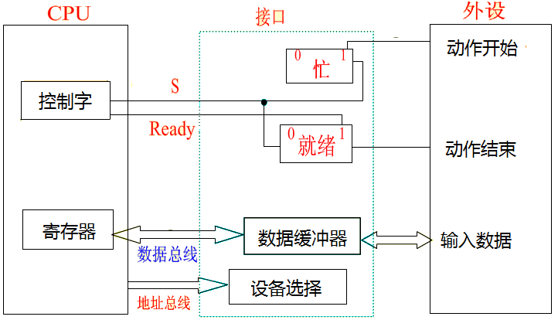
程序查询方式的接口
CPU向接口写入控制字；
接口启动外设；
外设开始准备数据，并提供到外部数据总线；
外设工作完成后，发回响应信号给接口；
接口接收数据到内部，并设置就绪状态；
CPU读到就绪状态，执行输入指令，读入数据。
②
①
④
⑤
⑥
③

Slide 12
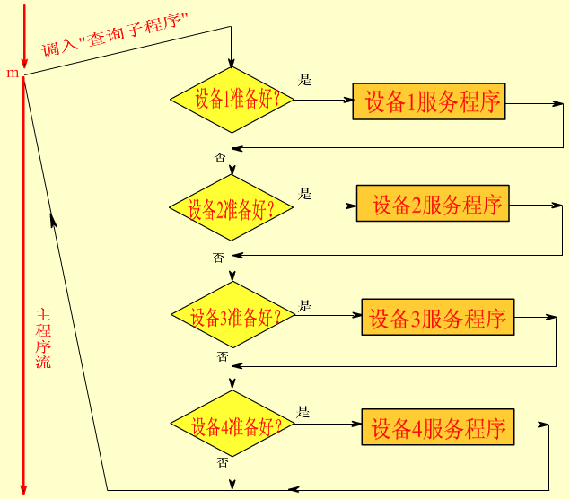
多设备的程序查询流程
CPU需要传送数据时
逐次查询各设备的状态字；
若就绪，则执行相应的传送 程序；
若未就绪，则查询下一设备；
不循环等待某一设备；
重复检查完所有设备，返回。
特点
优先权控制灵活；
改变查询顺序修改设备的优 先权；
CPU工作效率低。

Slide 13
程序查询方式
工作过程
CPU传送数据之前先检查外设的状态，若没有准备好，则继续查询等待，直至外设就绪即进行数据传送。
硬件要求
只需接口电路的状态、数据口，不需增加其他控制电路。
特点
CPU主动查询，程序控制数据传送过程，简单易行；
每次查询之后只能传送一个字或一个字节的数据，数据传输率不高，CPU时间浪费较多。
适用场合
CPU不太忙且对传送速度要求不高的系统。

Slide 14

单选题
2分
2011年考研统考第22题
某机主频为50MHz，采用定时查询方式控制设备A的I/O，查询程序运行一次至少500时钟周期。设备A工作期间，为保证数据不丢失，每秒需对其查询至少200次，则CPU用于设备A的I/O时间占整个CPU时间的百分比至少是
A
0.02%
B
0.05%
C
0.20%
D
0.50%
提交

Slide 15
8.3 程序中断方式
8.3.1 中断的基本概念
8.3.2 程序中断方式的基本IO接口
8.3.3 单级中断
8.3.4 多级中断
8.3.5 中断控制器
8.3.6 Pentium中断机制

Slide 16
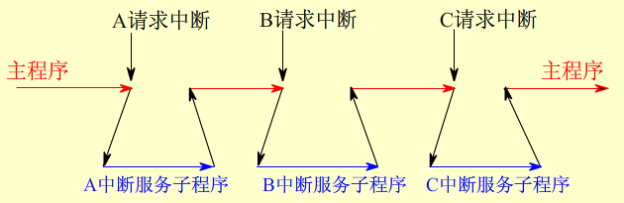
8.3.1 中断的基本概念
定义：
中断是指CPU正常运行程序时，由系统内/外部非预期事件或程序中预先安排好的指令性事件引起的，CPU暂停当前程序的执行，转去为该事件服务的程序中执行，服务完毕后，再返回原程序继续执行的过程。
注意：
中断是一个CPU执行程序的变化过程；
所有能引起中断的事件均称为中断源；
处理中断事件的中断服务程序是预先设置好的；
结束中断返回原程序时，要以原状态返回暂停处继续执行。
动画演示： 中断示意.swf

Slide 17
中 断 过 程 示 意
… …
IRET
主
程
序
主程序
IP
IP
中断请求
断点
中断响应
中断服务程序
IP
中断服务程序
中断返回
IRET
IP

Slide 18
有关中断
为什么要使用中断？
解决速度问题，使CPU和I/O并行工作；
对意外情况(如磁盘损坏、运算溢出等)能够及时处理；
在实时控制领域中，及时响应外来信号的请求。
中断系统需要解决的问题
各中断源如何向CPU发出请求，CPU如何检测中断请求，在什么条件、什么时候、以什么方式响应中断？
CPU在中断处理时，如何保护/恢复现场？
当有多个中断源请求时，CPU如何确定优先级，如何处理多重中断？
整个中断过程应该由哪些部件配合完成？

Slide 19
CPU的中断处理流程
中断请求
CPU在结束一个指令周期后，检测中断请求信号；
中断响应
关中断；
保护断点现场；
判断中断源，获取中断向量；
根据中断向量转入中断服务程序执行；
中断服务
保护CPU现场；
执行中断服务程序；
开中断；
恢复CPU现场；
中断返回
恢复断点现场，返回主程序继续执行。
由硬件自动完成
由硬件完成
对CPU内部寄存器的保护与恢复
由软件完成

Slide 20
中断向量
中断向量：
中断服务程序的入口地址，包括段地址和段内偏移地址，共4个字节的内容；
CPU响应中断时，将中断源对应的中断向量送入CS：IP寄存器中，以跟踪中断服务程序的执行。
中断向量表：
集中存放系统中所有中断向量的存储区。
8086 PC机中，将存储器物理地址为0~3FFH的1024个单元作为中断向量表，每个向量占用4个字节，可容纳256个中断向量。
Notes:
CS:IP 两个寄存器指示了 CPU 当前将要读取的指令的地址，其中 CS 为代码段寄存器，而 IP 为指令指针寄存器 。

Slide 21
中断向量表
…… ……
…… ……
0000 : 0000
0000 : 0001
0000 : 0002
0000 : 0003
…… ……
0000 : 0020
0000 : 0021
0000 : 0022
0000 : 0023
…… ……
0000 : 03FC
0000 : 03FD
0000 : 03FE
0000 : 03FF
偏移地址
类型号 0
段地址
中断类型号
偏移地址
类型号 8
每个中断向量在中断向量表中的序号，值为0－255。
段地址
偏移地址
类型号 255
段地址

Slide 22
中断类型号与中断向量
中断类型号（n） × 4 ＝ 中断向量在表中的偏移地址
如：n＝8，则应从向量表20H~23H中取出中断向量
CPU使用向量中断的过程：
中断源提供中断类型号n
 4
中断向量地址
查表
CPU转向中断服务程序执行
用中断向量赋值CS、IP
中断向量

Slide 23
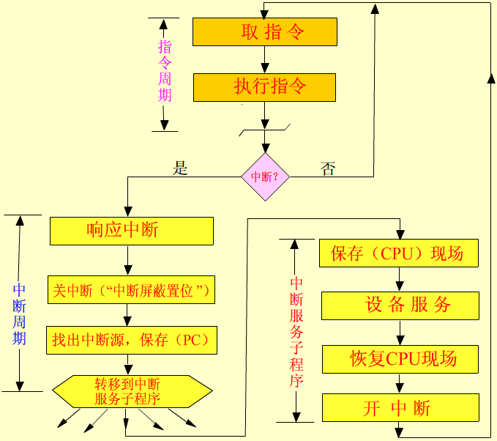
中断处理流程
动画演示： 中断处理流程.swf
微程序级别
微程序级别
由中断隐指令执行
程序级别

Slide 24
单选题
2分
2010年考研第21题
单级中断系统中，中断服务程序执行顺序是（ ）
I、保护现场 II、开中断 III、关中断 IV、保存断点
V、中断事件处理 VI、恢复现场 VII、中断返回
A
I->V->VI->II->VII
B
III->I->V->VII
C
III->IV->V->VI->VII
D
IV->I->V->VI->VII
提交
Notes:
2010年考研第21题

Slide 25
单选题
2分
2012年考研统考第22题
响应外部中断的过程中，中断隐指令完成的操作，除保护断点外，还包括（ ）
I. 关中断 II.保存通用寄存器的内容 III. 形成中断服务程序入口地址并送PC
A
仅I、II
B
仅I、III
C
仅II、III
D
I、II、III
提交

Slide 26
中断处理过程中的问题
第一个问题：中断请求问题
CPU只有在一条指令执行完毕转入公操作时，才能处理中断请求。每个中断源的请求状态由一个中断请求触发器记录。
第二个问题：中断返回问题
为了保证中断服务程序执行完毕后，能够正确地返回到原断点位置，则必须保存PC和当前CPU的状态到堆栈中。
第三个问题：中断优先权管理问题
CPU在中断响应期间，为了避免其他中断请求导致系统混乱，系统中必须有中断屏蔽触发器，屏蔽其他外设中断请求。
第四个问题：软硬件配合问题
中断处理过程是由硬件和软件结合来完成的；
中断请求与响应由硬件实现，中断处理与返回由软件实现。
中断返回时再恢复断点状态
对中断源的优先权管理

Slide 27
8.3.2 程序中断方式的基本I/O接口
接口内部组成
数据缓冲寄存器；
就绪触发器RD、忙状态触发器BS、允许中断触发器EI；
中断向量产生逻辑；
CPU的相应部件
中断请求触发器IR、中断屏蔽触发器IM；
程序中断的数据传送过程：
CPU启动外设
→外设准备就绪后，向CPU请求中断
→CPU响应中断，执行中断服务程序完成数据传送
→传送完成，接口复位状态标志
对应于具体的接口芯片：8255A和8259A

Slide 28
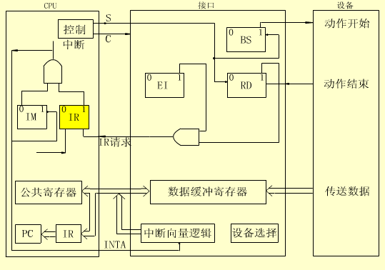
程序中断方式数据传送示意
①
忙状态触发器
⑦
②
0
1
⑩
1
1
0
中断请求触发器
0
中断屏蔽触发器
④
允许触发器
就绪触发器
1
⑤
0
0
1
⑥
⑨
③
一条指令结束
数据
数据
⑧
动画演示： 程序中断传送方式.swf
⑦
关中断
Notes:
CPU向接口发送控制命令，使忙状态置位，就绪状态复位；
接口向外设发送启动信号，外设开始准备数据；
外设将准备好的数据送入接口；
数据传送完成，外设向接口发回结束信号，使就绪状态置位；
若接口允许触发器有效，则产生中断请求，提交给CPU；
CPU执行完成一条指令，检测中断请求信号；
若CPU允许该中断响应，则发回响应信号中断响应期间，同时硬件自动关中断；
接口向CPU提供中断向量；
CPU执行中断服务程序，将数据读入；
中断返回后，接口内部的就绪状态、忙状态复位。

Slide 29
程序中断方式数据传送过程
CPU向接口发送控制命令，使忙状态置位，就绪状态复位；
接口向外设发送启动信号，外设开始准备数据；
外设将准备好的数据送入接口；
数据传送完成，外设向接口发回结束信号，使就绪状态置位；
若接口允许触发器有效，则产生中断请求，提交给CPU；
CPU执行完成一条指令，检测中断请求信号；
若CPU允许该中断响应，则发回响应信号中断响应期间，同时硬件自动关中断；
接口向CPU提供中断向量；
CPU执行中断服务程序，将数据读入；
中断返回后，接口内部的就绪状态、忙状态复位。

Slide 30
中断处理的策略
根据计算机系统对中断处理的策略的不同，可分为：
单级中断系统 所有的中断源都属于同一个级别，不允许有中断嵌套。
多级中断系统 中断源分为不同的级别，可以发生中断嵌套，高优先权的中断源请求可以打断低优先权的中断服务。
实现方法
进入中断服务时的中断屏蔽设置。

Slide 31
单选题
2分
2012年考研统考第21题
下列选项中，在I/O总线的数据线上传输的信息包括（ ）
I. I/O接口中的命令字 II.I/O接口中的状态字 III.中断类型号
A
仅I、II
B
仅I、III
C
仅II、III
D
I、II、III
提交

Slide 32
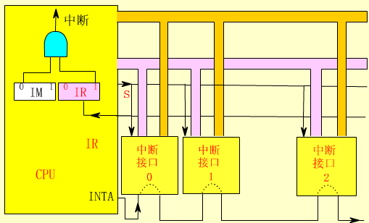
8.3.3 单级中断
动画演示： 单级中断结构.swf
单级中断中，所有中断源属于同一个级别，不允许中断嵌套。
中断请求信号
优先权高
优先权低
中断响应信号

Slide 33
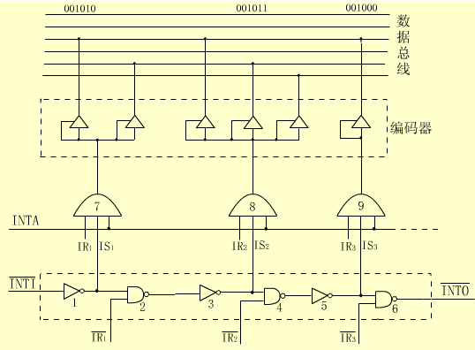
2、单级中断源的识别 ——串行排队链法
动画演示： 串行排队链的原理.swf
中断响应信号
中断源的中断请求信号
选中信号
排队链
初值为0
中断排队输入信号
中断排队输出信号

Slide 34
中断向量的产生
向量中断
由硬件直接产生一个与该中断源对应的中断向量；
特点：速度快，但灵活性不好；
在硬件设计时考虑所有中断源的向量地址。
位移量中断
由硬件直接产生一个位移量；
该位移量加上某个基地址，得到中断处理程序的入口地址。
向量地址转移
由硬件直接产生一个该中断源对应的固定向量地址；
该地址指向单元中存放一条转移指令，由该指令转入中断服务程序。

Slide 35
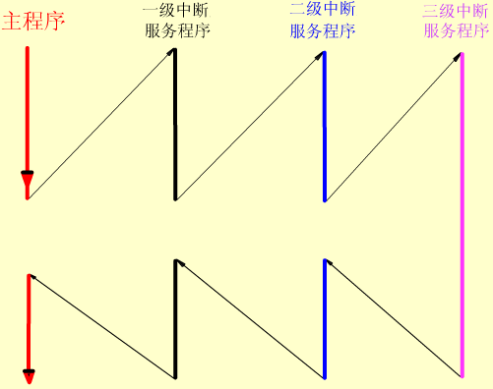
8.3.4 多级中断
动画演示: 多级中断.swf
当CPU正在执行某个中断服务程序时，另一个中断源又提出了新的中断请求，而CPU再次响应这一新的请求；
暂停当前的中断服务程序，转去执行新的中断服务程序。
多级中断中需要进行优先权的控制和判断。
Notes:
根据中断事件的轻重缓急程度不同将中断源分成若干级别，第一中断组分配给一个优先权。

Slide 36
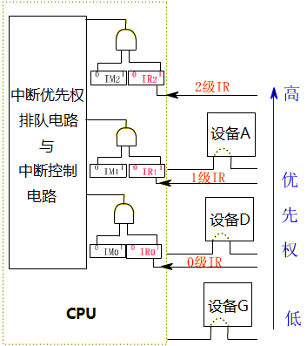
一维多级中断结构
一维多级中断结构
每级仅有一个中断源。
中断屏蔽触发器IM
可决定对应级别的中断源是否能够被响应。
当某中断源的请求被响应时
设置同级和低级中断源的IM=1，不能嵌套；
设置高级中断源的IM=0，可以嵌套。

Slide 37
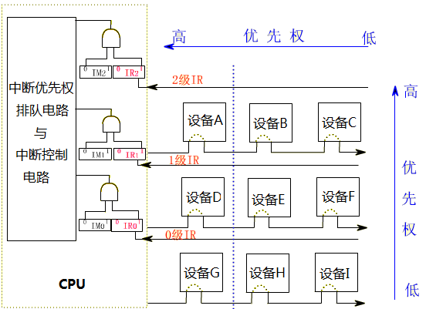
二维多级中断结构
二维多级中断结构
每级包含多个中断源;
同级中断源不能嵌套；
若设备E、F、H同时请求；
先响应设备E；
此时，若设备D请求中断；
不响应设备D；
若设备B请求中断；
则暂停设备E的中断服务，嵌套响应设备B。

Slide 38
中断请求/屏蔽寄存器
每一级中断源，中断管理系统中都会有一个对应中断请求触发器和中断屏蔽触发器，用于管理当前该中断源的状态；
中断请求触发器：1——有请求；0——无请求；
中断屏蔽触发器：1——被屏蔽；0——未被屏蔽；
若系统中共有n级中断，则有两个n位中断请求寄存器和中断屏蔽寄存器；
CPU响应中断时，系统需要进行优先权控制，实现正常的中断嵌套；
置“1”（关闭）本级和低级的中断屏蔽触发器；
清“0”（开放）更高级的中断屏蔽触发器。

Slide 39
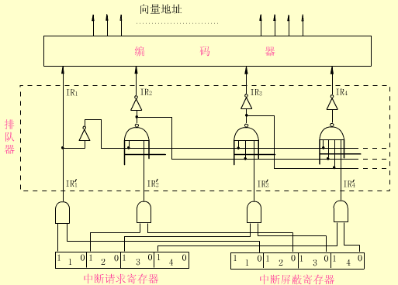
2、多级中断源的识别
动画演示: 排队逻辑.swf
1
0
0
0
独立请求方式的中断优先级排队与中断向量产生逻辑。
0
1
1
0
1
1 1 1 1
0 0 1 0

Slide 40
课本P247 【例2】 如图8.9的二维中断系统中。问：
在中断情况下，CPU和设备的优先级如何考虑？请按降序排列各设备的中断优先级。
在中断情况下，CPU的优先级最低；
各设备的优先次序为
(A→B→C)→(D→E→F)→(G→H→I)→CPU
**括号中的为同级中断源，不可进行中断嵌套，但同时请求时，由连接顺序决定响应优先权；

Slide 41
课本P247 【例2】 如图8.9的二维中断系统中。问：
若CPU现执行设备B的中断服务程序，则IM₂、IM₁、IM₀的状态是什么？如果CPU执行设备D的中断服务程序，则IM₂、IM₁、IM₀的状态又是什么？
由于设备B的优先权最高，则在执行设备B的中断服务时要禁止同级和低级所有中断源的请求，因此IM₂IM₁IM₀=111；
若执行设备D的中断服务，则设备A、B、C均可发生中断嵌套，因此IM₂IM₁IM₀=011；

Slide 42
课本P247 【例2】 如图8.9的二维中断系统中。问：
每一级的IM能否对某个优先级的个别设备单独进行屏蔽？如果不能，采取什么措施可以实现？
每一级的IM只能对同级所有设备进行屏蔽，无法实现对个别设备的单独屏蔽；
若要单独屏蔽个别设备，则可在该设备的接口中实现，将接口内的EI（中断允许标志）清0；
若要使设备C一提出中断请求，CPU立即响应，则应如何调整?
使设备C的优先权最高，即可满足题目要求；
可将设备C单独设置为第3级中断，并令IM₃=0即可。

Slide 43
多级中断的中断屏蔽技术
关中断
即使存在中断请求，CPU也不会响应；
CPU关中断的条件：置IF=0（STI指令实现）
仅对可屏蔽中断源而言；
中断屏蔽
用程序方式有选择地封锁某些中断源，而允许另一些中断响应。
实现多级中断的条件
提前设置“开中断”指令。
优先级高的中断请求有权中断优先级低的中断服务。
由屏蔽字决定是否有权中断

Slide 44
多级中断的中断屏蔽技术
中断屏蔽的实现方法：
设优先级从高到低依次为： 7、6、5、4、3、2、1、0；
则当响应第3级中断时
中断屏蔽字设为：00001111
改变优先级的方法：修改屏蔽字
欲使第2级中断的优先权高于第3级；
则可设置第3级中的屏蔽字设为： 00001011
第2级中的屏蔽字设为： 00001111

Slide 45
中断屏蔽技术举例
例：某机有5个中断源L0～L4，按中断响应优先级从高到低为L0→L1→L2→L3→L4，现要求将中断处理次序改为L1→L3→L4→L0→L2，请写出各中断源的屏蔽字。
中断源 | 屏蔽字（ L0L1L2L3L4 ）
L0
L1
L2
L3
L4
10100
11111
00100
10111
10101

Slide 46
单选题
2分
2011年考研统考第21题
某计算机有五级中断L₄~L₀，中断屏蔽字为M₄M₃M₂M₁M₀。若中断响应优先级从高到低的顺序是L₀→L₁→ L₂→L₃→L₄，且要求中断处理优先级从高到低的顺序是L₄→L₀→L₂→L₁→ L₃，则L₁的中断处理程序中设置的中断屏蔽字是
A
11110
B
01101
C
00011
D
01010
提交

Slide 47
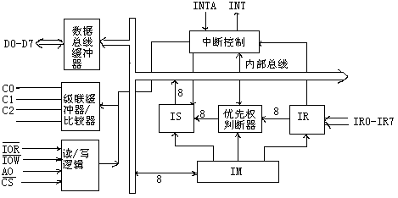
8.3.5 中断控制器（8259）

Slide 48
8.3.6 Pentium中断机制
动画演示： 向量中断方式.swf
不可屏蔽中断NMI
中断
由随机的硬件信号引起的中断；
可屏蔽中断INTR
除法错
中断类型
单步
执行异常
断点
异常
溢出
由执行指令引起的中断。
中断指令

Slide 49
单选题
2分
2009年考研统考第22题
下列选项中，能引起外部中断的事件是
A
键盘输入
B
除数为0
C
浮点运算下溢
D
访存缺页
提交

Slide 50
单选题
2分
2012年考研统考第24题
中断处理和子程序调用都需要压栈以保护现场，中断处理一定会保存而子程序调用不需要保存其内容的是
程序计数器
程序状态字寄存器
A
B
通用数据寄存器
通用地址寄存器
C
D
提交

Slide 51
8.4 DMA方式
（Direct Memory Access，直接内存访问）
8.4.1 DMA的基本概念
8.4.2 DMA传送方式
8.4.3 DMA控制器
8.4.4 DMAC的类型

Slide 52
8.4.1 DMA的基本概念
1、DMA传送方式的特点
2、DMA传送的实质
3、DMA控制器的两种状态
4、DMA传送过程

Slide 53
1、DMA传送方式的特点
DMA（直接内存访问）方式
完全由硬件（DMA控制器，DMAC）控制的直接数据传送；
DMAC取代CPU，接管系统总线的使用权，负责DMA传送的全过程；
主存和外设之间直接利用系统总线传送数据，所交换的数据不经过CPU。
DMA特点
以增加硬件的复杂性和成本为代价来提高数据传送效率的；
速度快，但硬件复杂度高。
适用场合
适用于需要高速大批量数据传送的系统中。

Slide 54
2、DMA传送的实质
CPU
DMAC
系统总线
存 储 器
外 设
DMAC对数据传送的控制是建立在掌握系统总线的使用权基础上的。
正常工作下，系统总线的使用权归CPU所有；
DMAC要控制DMA传送，必须要从CPU得到总线使用权。

Slide 55
3、DMAC的两种工作状态
被动态
当DMAC没有获取总线控制权时，DMAC和系统中其他设备一样，也要接受CPU对它的控制，是系统的受控者。
被动态下，CPU对DMAC的操作：
在DMA传送之前，CPU要对DMAC进行初始化编程；
在DMA传送之后，CPU要读取DMAC的状态。
主动态
在DMA传送期间，DMAC取代CPU，获得系统总线的使用权，成为系统的主控者，使用系统总线控制存储器、外设之间的数据传送。

Slide 56
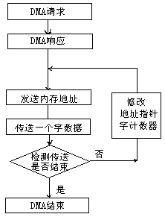
4、DMA传送的过程
总线申请阶段
DMA传送之前，DMAC向CPU申请总线使用权；
总线响应阶段
总线建立阶段——CPU将总线使用权转让给DAMC；
数据传送阶段
DMAC利用系统总线控制数据传送；
传送结束阶段
DMA传送结束，DMAC归还系统总线使用权。

Slide 57
①总线申请阶段
申请第一步
外设向DMAC申请DMA服务；
需要DMA传送的外部设备向DMAC发出DMA请求信号；
申请第二步
DMAC向CPU申请总线使用权；
若DMAC允许该请求，则向CPU发出总线保持请求信号HOLD，申请总线的使用权。

Slide 58
②总线响应阶段
总线申请的响应时间
CPU在每个总线周期结束时检测HOLD引脚状态；
总线申请的响应条件
总线锁定信号LOCK#无效；
中断响应周期内， LOCK#信号有效，不允许转让总线；
当CPU检测到有总线请求信号，且允许响应时，CPU进入总线保持状态；
CPU一侧的总线浮空；
向DMAC发回总线保持响应信号HLDA；
DMAC收到HLDA信号，占用总线，准备DMA传送。

Slide 59
③数据传送阶段
DMAC寻址DMA传送的设备
通知外设 DMAC通过发回响应信号通知外设；
启动存储器 DMAC使用系统总线，向存储器发出地址及控制信号；
开始数据传送
DMAC按照初始化所确定的工作方式，利用系统总线，控制外设与存储器之间直接的数据传送。
初始化DMAC时，应指定所要传送的数据块的位置和大小；
每个数据的传送使用一个总线周期；

Slide 60
④传送结束阶段
传送结束控制由DMAC完成；
DMAC只传送初始化设定的字节数；
数据块传送完毕后
DMAC产生过程结束信号EOP# ，发送至外设；
外设收到此信号，撤销向DMAC的请求信号；
DMAC撤销发给CPU的总线保持请求信号；
CPU发回DMAC的总线保持响应信号相继无效；
DMAC释放总线，CPU重新恢复对总线的控制权。

Slide 61
DMA传送过程演示
CPU
DMAC
HOLD
HRQ
HLDA
HLDA
EOP
LOCK#
1
DREQ
DMACK
数据传送
存储单元地址信息
存 储 器
外 设

Slide 62
DMA方式和中断控制方式的区别
数据传送的实现方式
中断——程序传送；DMA——硬件实现；
CPU响应请求的时间
中断——一个指令周期结束；DMA——一个总线周期结束；
请求的目的
中断——CPU的服务；DMA——总线的使用权；
是否需要保护现场
中断——需要；DMA——不需要（CPU不参与数据传送）；
对于不需要访存的现行程序的影响
中断——延迟现行程序的执行；DMA——无影响。
DMA的优先权高于中断的优先权。

Slide 63
8.4.2 DMA传送方式
DMA传送时，CPU不能使用总线，会影响CPU的工作效率；
当CPU需要访存，或者访问外设时，程序会阻塞；
可使DMAC与CPU分时复用总线；
常用的DMA传送方式
停止CPU访问方式（连续方式）
早期使用的一种方式；
周期挪用方式（单字节方式）
适用于外设读写周期大于主存的存取周期的系统中；
DMA与CPU交替访问方式（透明DMA方式）
适用于CPU周期大于主存存取周期的系统中。
每次挪用的一个总线周期，对于DMAC来说需要2-5个周期，用于总线控制权的申请、建立和归还。

Slide 64
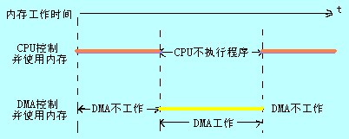
停止CPU访问方式
工作过程
DMA传送期间，由DMAC长期占用总线，CPU不能访存，只有DMA传送结束时才将总线归还给CPU使用；
特点
控制简单，适于高速外设的数据成组传送；
DMA期间，CPU不能访存，影响其工作效率。

Slide 65
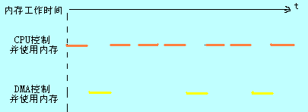
周期挪用方式
工作过程
每次DMA传送，都是通过外设挪用一个或几个主存周期，分别完成数据的成块传送。
特点：
主存使用效率较高，常用；
CPU和外设访存冲突时，外设优先访问。
每次DMA传送需要重新申请、建立、归还总线。

Slide 66
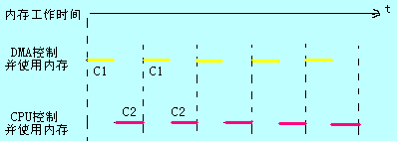
DMA与CPU交替访存方式
工作过程
将CPU的工作周期一分为二，分别用于DMA和CPU访存；
特点：
对主存的访问时间不会发生冲突，也不需要总线控制权的申请建立和归还过程；
透明DMA方式
DMA传送不影响CPU的工作。

Slide 67
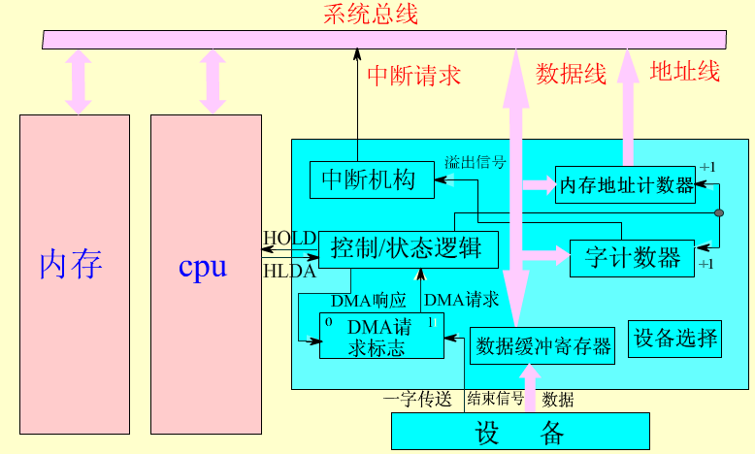
8.4.3 DMA控制器
DMAC的工作：
接受外设的DMA请求，并提交给CPU；
接管总线的控制权，控制主存和外设之间的数据传送；
完成数据传送后，交还总线使用权。

Slide 68
DMAC的组成部件
地址寄存器和字节计数器
初始化时，写入初值，用于DMA传送时，发出访存地址，控制DMA传送的长度；
数据暂存器
外设与主存交换数据时，直接通过数据总线传送；
主存与主存交换数据时，需要将数据在DMAC内部中转；
DMA请求标志
记录DMA传送外设的请求信号；
DMA传送终止机制
控制DMA传送结束时的完成信号EOP的产生。
由字节计数器的计数结束产生信号。

Slide 69
DMAC的地址寄存器和字节计数器
DMA传送本质
成块数据的传送是经过N个总线周期完成的；
每个数据的传送需要1个总线周期；
程序查询、中断方式中，每个数据需要N个指令周期；
DMAC内部寄存器
地址寄存器
存放在DMA传送期间，所要发出的主存地址；
初始化时，写入初值，DMA传送过程中可自动更改其值；
字节计数器
存放该DMA传送的总的字节数；
初始化时，写入初值，DMA传送过程中可自动更改其值；
一般常采用减法计数的方法。

Slide 70
主存之间的DMA传送
主存与外设DMA传送
DMAC通过系统总线中的地址总线发出地址，选中主存；
DMAC通过与外设之间的请求和应答信号联络，选中外设；
主存之间的DMA传送
DMAC在传送一个数据时，需发出两个主存地址，因此需要两个总线周期；
第一个总线周期
将数据从源数据区送往DMAC中的暂存器；
第二个总线周期
将数据从DMAC送往目的数据区；

Slide 71
单选题
2分
2013年考研统考第22题
下列关于中断I/O方式和DMA方式比较的叙述中，错误的是
A
中断I/O方式请求的是CPU处理时间，DMA方式请求的是总线使用权。
B
中断响应发生在一条指令执行结束后，DMA响应发生在一个总线事务完成后。
C
中断I/O方式下数据传送通过软件完成，DMA方式下数据传送由硬件完成。
D
中断I/O方式适用于所有外部设备，DMA方式仅适用于快速外部设备。
提交

Slide 72
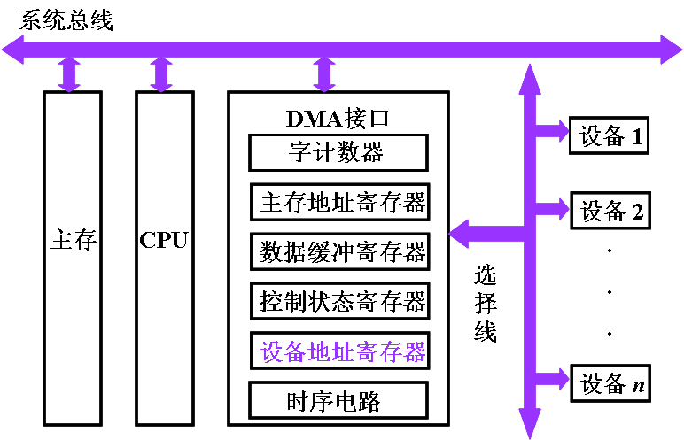
8.4.4 DMAC的类型
选择型DMAC
特点
物理上，可以连接 多个设备；
逻辑上，只允许连 接一个设备；
选择型DMAC相当于一个 逻辑开关；
只增加少量硬件， 可实现为多个设备服务的目的；
适用于数据传输率很高的设备。

Slide 73
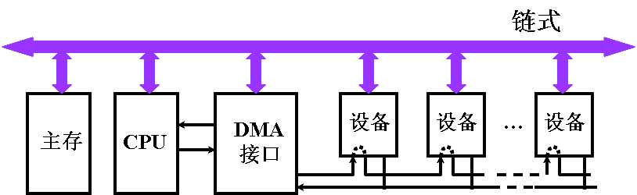
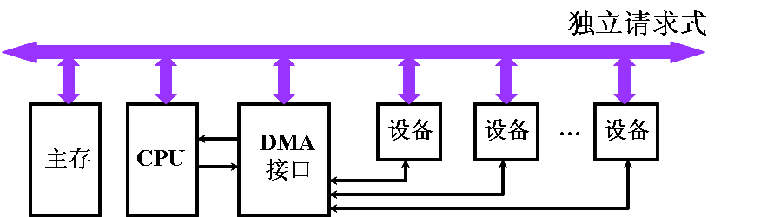
2. 多路型DMAC
特点
物理上，可以连接多个设备；
逻辑上，也允许多个 设备同时工作；
各设备以字节交叉方式进行数据传送；
DMAC内部需要多组寄存器；
设备对DMAC的请求可采用链式，或独立请求方式。

Slide 74
课本P257【例4】
设有磁盘、磁带、打印机三个设备同时工作。
各设备发出DMA请求的时间间隔如下
磁盘——30μs；磁带——45μs；打印机——150μs；
设优先权为磁盘最高，磁带次之，打印机最低；
已知DMAC每完成一次DMA传送所需的时间是5μs。
若采用多路型DMAC，则请画出DMAC为三个设备服务的工作时间图。

Slide 75
课本P257【例4】图解
DMA 请求
DMA 请求
DMA 请求
DMA 请求
30μs
磁盘
t
DMA 请求
DMA 请求
DMA 请求
45μs
磁带
t
DMA 请求
打印机
t
5μs
为打印
机服务
T₁
为磁盘
服务
T₂
T₄
T₆
T₇
为磁带
服务
T₃
T₅
T₈

Slide 76
单选题
2分
某同步总线的时钟频率为100MHz，宽度为32位，地址/数据线复用，每传输一个地址或数据占用一个时钟周期。若该总线支持突发（猝发）传输方式，则一次“主存写”总线事务传输128位数据所需要的时间至少是
A
20ns
B
40ns
C
50ns
D
80ns
提交

Slide 77
2012年考研真题
19.某同步总线的时钟频率为100MHz，宽度为32位，地址/数据线复用，每传输一个地址或数据占用一个时钟周期。若该总线支持突发（猝发）传输方式，则一次“主存写”总线事务传输128位数据所需要的时间至少是（ ）
A. 20ns B. 40ns C. 50ns D. 80ns
【解答】
128位数据的猝发传输，需要传输1次地址和128/32次数据；
所需的时间为：（1+4）T=5 / f = 5 /（100 *10⁶）= 50ns
C

Slide 78
8.5 通道方式
8.5.1 通道的功能
8.5.2 通道的类型
8.5.3 通道结构的发展

Slide 79
8.5.1 通道的功能
通道的功能
执行通道指令、组织外围设备和内存进行数据传输;
按I/O指令要求启动外围设备，向CPU报告中断。
CPU对通道的管理
CPU通过执行I/O指令控制通道的数据传送；
CPU处理来自通道的中断，实现对通道的管理；
一种是数据传送结束中断；一种是故障中断。
通道对设备控制器的管理
通道使用通道指令控制I/O模块进行数据传送操作；
通道接收通道状态字了解外设的状态。

Slide 80
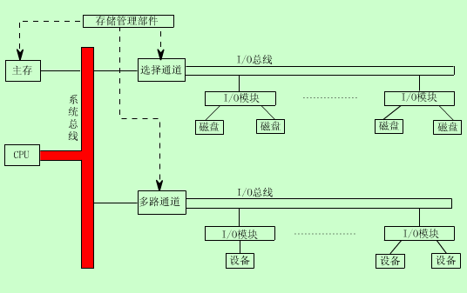
通道结构
动画演示： 通道结构.swf

Slide 81
8.5.2 通道的类型
选择通道
物理上可以连接多个设备，但这些设备不能同时工作；
某一段时间内通道只能选择一个设备进行工作。
多路通道
同一时间能处理多个I/O设备的数据传输。
多路通道的类型
数组多路通道
利用设备寻址的空隙为其他设备服务；
字节多路通道
利用设备数据传送中字节之间的空隙为其他设备服务。
高速通道
多路转换通路
连接高速设备
连接低速设备

Slide 82
8.5.3 通道结构的发展
通道结构的I/O处理器
输入输出处理器(IOP)
IOP可以和CPU并行工作，提供高速的DMA处理能力，实现数据的高速传送；
IOP不独立于CPU工作，它是主机的一个部件。
外围处理机（PPU）
PPU独立于主机工作的。

Slide 83
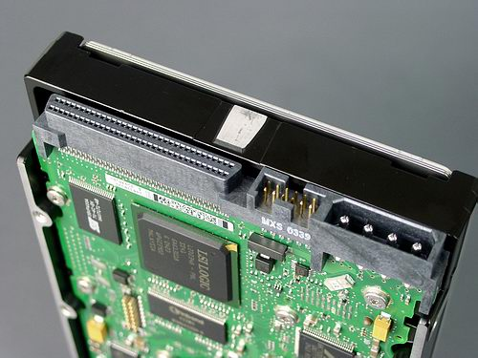
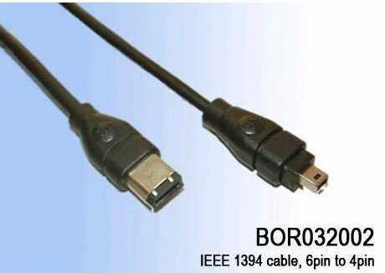
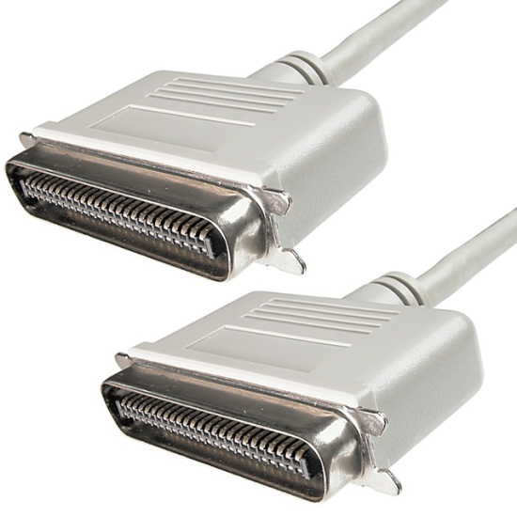
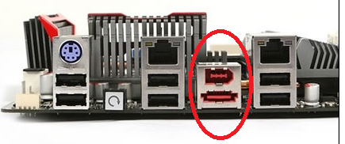
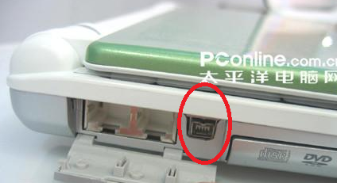
8.6 通用I/O标准接口
并行I/O标准接口SCSI（小型计算机系统接口）
设计思想来源于IBM大型机系统的I/O通道结构；
目的是使CPU摆脱对各种设备的繁杂控制。
它是一个高速智能接口，可以混接各种磁盘、光盘等设备。
高速串行I/O标准接口IEEE 1394
苹果公司开发的高速串行I/O标准接口；
具有数据传送速度高、实时性好、连接方便等特点。
1394接口在家电等消费类设备的连接应用方面有很好的前景。
Notes:
Ultra 640 的传输频率160MHz，数据频宽16位，传输率640MBps
IEEE1394接口有6针和4针两种类型。6角形的接口为6针，小型四角形接口则为4针。两种接口的区别在于能否通过连线向所连接的设备供电。6针接口中有4针是用于传输数据的信号线，另外2针是向所连接的设备供电的电源线。

Slide 84
2009年考研真题
43.（8分）某计算机主频为500MHz，CPI为5（即执行每条指令平均需要5个时钟周期）。假设某外设的数据传速率为0.5MB/S,采用中断方式与主机进行数据传送，以32位为传输单位，对应的中断服务程序包含18条指令，中断服务的其他开销相当于2条指令的执行时间。
（1）在中断方式下，CPU用于该外设I/O的时间占整个CPU时间的百分比是多少？
（2）当该外设的数据传输率达到5MB/S时，改用DMA方式传送数据。假定每次DMA传送块大小为5000B，且DMA预处理和后处理的总开销为500个时钟周期，则CPU用于该外设I/O的时间占整个CPU时间的百分比是多少？
Notes:
CPI表示一个指令平均占用多少个周期。
CPI means how many cycles an instruction takes to complete in average.

Slide 85
（1）在中断方式下，CPU用于该外设I/O的时间占整个CPU时间的百分比是多少？
CPU每次中断所需的时钟周期数为：
（18+2）* 5 =100
外设数据传输率0.5MB/s，每次中断传送32位数据；
外设每秒申请中断的次数为：
0.5MB/4B=125000
1秒钟内用于中断的时钟周期数为：
100*125000=12.5M
CPU用于外设I/O的时间占整个CPU时间的百分比：
12.5M / 500M=2.5%

Slide 86
（2）当该外设的数据传输率达到5MB/S时，改用DMA方式传送数据。假定每次DMA传送块大小为5000B，且DMA预处理和后处理的总开销为500个时钟周期，则CPU用于该外设I/O的时间占整个CPU时间的百分比是多少？
1秒钟内需产生的DMA次数为：
5MB/5000B=1000次
1秒钟内CPU用于DMA处理的总时钟周期数为：
1000*500=0.5M个时钟周期
CPU用于外设的时间占整个CPU时间的百分比为：
0.5M/500M=0.1%

Slide 87
2012年考研真题 第43题 假定某计算机的CPU主频为80MHz，CPI为4，并且平均每条指令访存1.5次，主存与Cache之间交换的块大小为16B，Cache的命中率为99%，存储器总线宽度为32位。
该计算机的MIPS数是多少？
MIPS = f / CPI = 80M / 4 = 20 MIPS
平均每秒Cache缺失的次数是多少？
每秒访存次数 * Cache失效率
= （1.5 * MIPS）*（1 – 99%） = 30M * 0.01 = 0.3M次/s
在不考虑DMA传送的情况下，主存带宽至少达到多少才能满足CPU的访存要求？
每次Cache缺失，主存都会将一块数据调入Cache；
主存带宽：0.3M/s * 16B = 4.8MB/s

Slide 88
2012年考研真题 第43题 假定某计算机的CPU主频为80MHz，CPI为4，并且平均每条指令访存1.5次，主存与Cache之间交换的块大小为16B，Cache的命中率为99%，存储器总线宽度为32位。
假定在Cache缺失的情况下访问主存时，存在0.0005%的缺页率，则CPU平均每秒产生多少次缺页异常？
上题计算每秒Cache的缺失次数为0.3M；
缺页异常：0.3M /s* 0.0005% =1.5 次/s
若页面大小4KB，每次缺页都需访问磁盘，访问磁盘时，DMA传送采用周期挪用方式，磁盘I/O接口的数据缓冲寄存器为32位，则磁盘I/O接口平均每秒发出的DMA请求次数至少是多少？
周期挪用方式：每次DMA传送4B，则传送一页需1K次DMA
每秒钟DMA次数：1K * 1.5次 = 1.5K次

Slide 89
2012年考研真题 第43题 假定某计算机的CPU主频为80MHz，CPI为4，并且平均每条指令访存1.5次，主存与Cache之间交换的块大小为16B，Cache的命中率为99%，存储器总线宽度为32位。
CPU和DMA控制器同时要求使用存储器总线时，哪个优先级更高？为什么？
CPU和DMAC同时申请总线时，DMA优先权更高；
若DMA请求得不到及时响应，I/O传输数据可能会丢失。
为了提高性能，主存采用4体交叉存储模式，工作时每1/4个存储周期启动一个体。若每个体的存储周期为50ns，则该主存能提供的最大带宽是多少？
每个存储周期启动4个存储体，每个存储体读写32位数据；
带宽：4B * 4体 / 50ns = 320MB/s

Slide 90
本章作业
P267
1、2、4、8、12、13、14

